Slide 1
Caracterización aerodinámica de rotor de cuadricóptero
Juan Sebastián Villegas Santos
Asesor: Omar Darío Lopez Mejía Ph.D

Slide 2
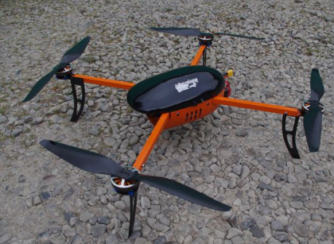
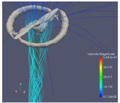
Introducción
Descripción del Problema
Cuadricópteros son aproximación preferida para el desarrollo de UAV para uso comercial e industrial; actualmente enfocados a:
Aplicaciones generales: Fotografía, publicidad, producción de medios audiovisuales, seguimiento de noticias, competencias y actividades recreativas.
Aplicaciones especializadas: Vigilancia de terrenos, fotogrametría digital, modelamiento tridimensional de relieves y agricultura de precisión.
Advector S.A.S. Empresa colombiana dedicada al diseño y aplicación de cuadricópteros en diversas actividades generales y especializadas.
Validar la evaluación computacional del rotor del cuadricóptero Araknos v2. de la empresa Advector®
Las evaluaciones que se han realizado a este rotor han estado orientadas a analizar la condición de Hover.
Imagen 1: Cuadicóptero Araknos V2.[1]
Imagen 2:Evaluación computacional Pérez y López.[2]

Slide 3
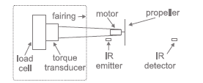
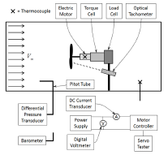
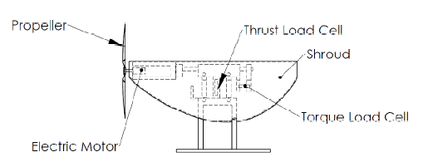
Estado del arte
Se han desarrollado varios estudios en los que se evalúa computacionalmente el comportamiento aerodinámico de rotores de cuadricópteros.
Se han realizado para rotores de hasta 25cm.
Parece no existir un estándar o un protocolo para esta evaluación.
Imagen 3: Alternativa Urbana, Illinois [3]
Imagen 5: Alternativa Stillwater Oklahoma [5]
Imagen 4: Alternativa Dayton, Ohio [4]

Slide 4

Rotor
Imagen 6: Cuadicóptero Araknos V2.[1]
Utilizado en el cuadricóptero Araknos V2.
Motor Brushless RcTimer 5010-530 Kv
Variable | Valor
Diámetro del motor | 50 mm
Diámetro del eje | 3.17 mm
Peso | 80 gf
Resistencia | 127 mΩ
Velocidad de rotación máxima | 11990 RPM
Variable | Valor
Diámetro de la hélice | 360 mm
Cuerda (Root) | 20.77 mm
Cuerda (Tail) | 4.33 mm
Cuerda (75% embergadura) | 25.31 mm
Imagen 7: Modelo 3D de hélice de rotor a evaluar [2]

Slide 5
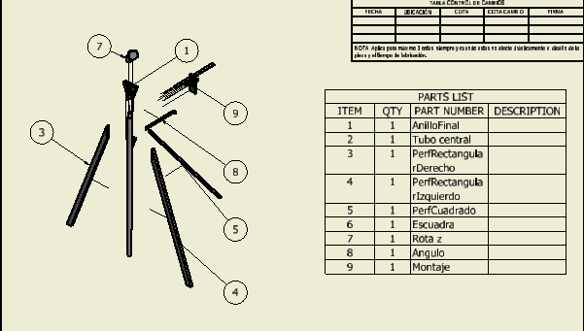
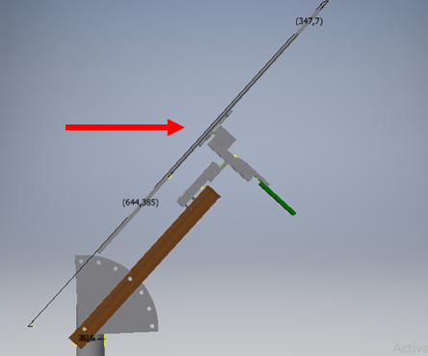
Soporte (Proyecto especial -201710)
Imagen 8: Despiece del soporte utilizado
Trípode desarrollado en la Universidad de Los Andes
Altura mínima con respecto al suelo del rotor de 1.5m
Capacidad para cambiar el ángulo de ataque del viento incidente.
Facilidad para desensamble y transporte.
Imagen 9: Mecanismo para cambiar ángulo de ataque

Slide 6
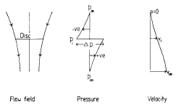

Teoría de Momentum en Hover
$P=T_{o}ω$
$P_{ideal}=\frac{T^{3/2}}{\sqrt{2ρA}}$
$M=\frac{P_{ideal}}{P}$
$C_{T}=\frac{T}{ρA{\left(ωR\right)}^{2}}$
$C_{P}=\frac{P}{ρA{\left(ωR\right)}^{3}}$
Imagen 10: Teoría de Momentum en Hover[6]

Slide 7
Objetivos
General:
Proponer e implementar un protocolo de medición con el fin de evaluar el comportamiento aerodinámico del rotor de un cuadricóptero
Específicos:
Adaptar y poner a punto un sistema comercial de medición de torque y empuje de rotores de cuadricópteros.
Proponer un protocolo de pruebas para evaluar las características aerodinámicas de conjuntos motor-hélice típicamente utilizados en cuadricópteros para vuelo en hover.
Implementar el protocolo propuesto en el rotor de un cuadricóptero comercial y concluir acerca de los resultados

Slide 8
Instrumentación
Metodología
Resumen
Objetivo | Instrumento | Instrumento recomendado
Alimentación | Fuente de Voltaje de 20A | Fuente Keithley 2260B-80-27 de 720W
Control del motor brushless | Control de Servomotores o de ancho de pulso de señales PWM | Controlador Pololu Micro Maestro 6
Medición de fuerzas | Dinamómetro con rango 0-20N, sensibilidad de 0.1N | Dinamómetro RC Benchmark
Medición de velocidad angular (óptica) | Sensor óptico - Tarjeta de adquisición de datos de voltaje | Sensor óptico omron - Tarjeta de adquisición NI 9205 acoplada a software LabView
Medición presión atmosférica | Barómetro | Barómetro de columna inclinada Dwyer 1917631
Medición humedad relativa | Higrómetro | Anemómetro EXTECH 45158
Medición de temperatura ambiente | Termómetro
Medición de velocidad | Anemómetro o Tubo Pitot acoplado a manómetro | Pitot Dwyer A10N CAT6024

Slide 9
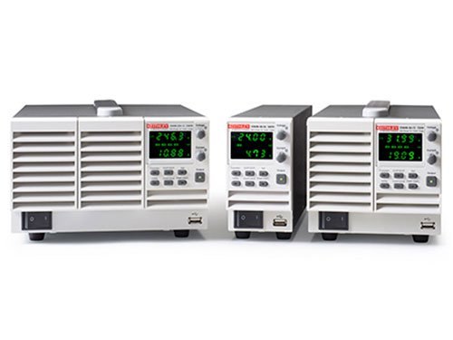
Alimentación
Metodología
Fuente DC programable
Capacidad máxima de 720W
Capacidad de controlar y mantener estable Voltaje, con corriente variable
En este caso, 15V de tensión constante
Corriente máxima alcanzada de 15 A
Corriente máxima de seguridad de 20 A
Imagen 11: Sistema de alimentación [7]

Slide 10
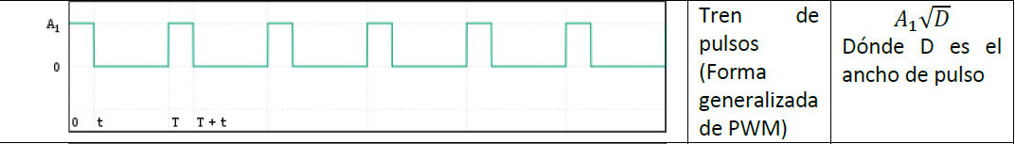
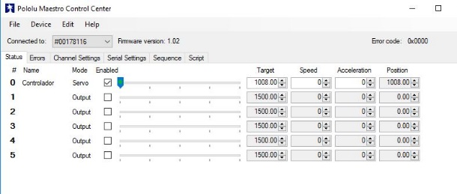
Control del motor
Metodología
Controlador Pololu Micro Maestro 6
Permite controlar ancho de pulso
Frecuencia
Software libre para control de ancho de pulso señal PWM
Compatible y controlable mediante el software Python
Rutinas programables en lenguaje similar a Forth
Imagen 12: Señal PWM
Imagen 13: Software incorporado para control [8]

Slide 11
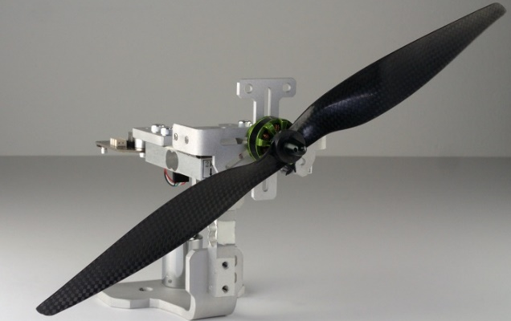
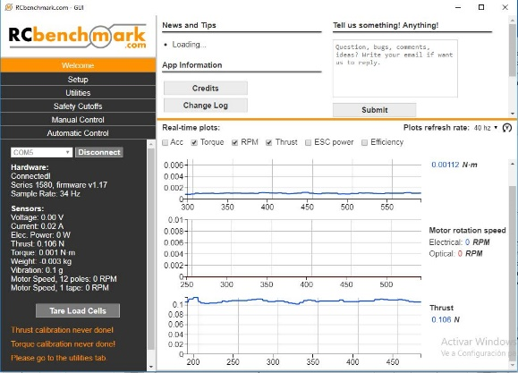
Medición de fuerzas
Metodología
Imagen 14: Dinamómetro[9]
Dinamómetro comercial fabricado con 3 celdas de carga. 2 de Torque, 1 de empuje.
Medición de velocidad angular de acuerdo a la frecuencia de la señal de PWM.
Imagen 15: Software visualización Dinamómetro [9]

Slide 12
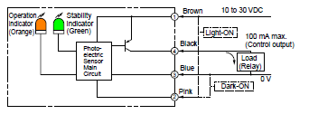
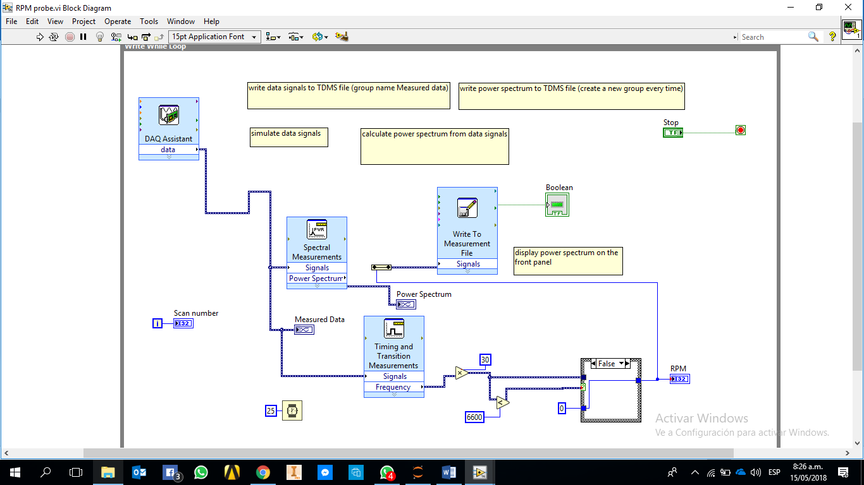
Medición de velocidad angular (óptica)
Metodología
Sensor óptico por reflexión de un laser.
Adquisición mediante Labview, procesamiento e integración mediante python
Imagen 16: Circuito sensor óptico[10]
Imagen 17: Programa Labview para adquisición de velocidad Angular

Slide 13
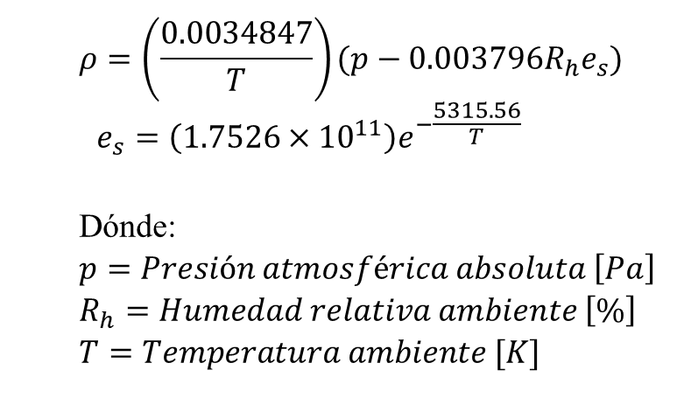
Protocolo
Metodología
Velocidad angular PWM [RPM] | Velocidad angular óptica [RPM] | Empuje [N] | Torque [Nm]
Mediciones en ausencia de flujo externo.
Cada una de estas representa tiempos de estabilización de cada escalón de 10s, y un rango de 0 hasta 6500 RPM, con rampas de 100 RPM.
Cada vez que se alcance un múltiplo de 500 RPM, en este escalón se tendrá un tiempo de 60s.
Medición indirecta de densidad del aire antes de cada prueba
$$ρ=\left(\frac{0.0034847}{T}\right)(p−0.003796R_{h}e_{s})$$
$$e_{s}=\left(1.7526×{10}^{11}\right)e^{−\frac{5315.56}{T}}$$
Dónde:
$$p=Presión atmosférica absoluta \left[Pa\right]$$
$$R_{h}=Humedad relativa ambiente \left[\%\right]$$
$$T=Temperatura ambiente [K]$$

Slide 14
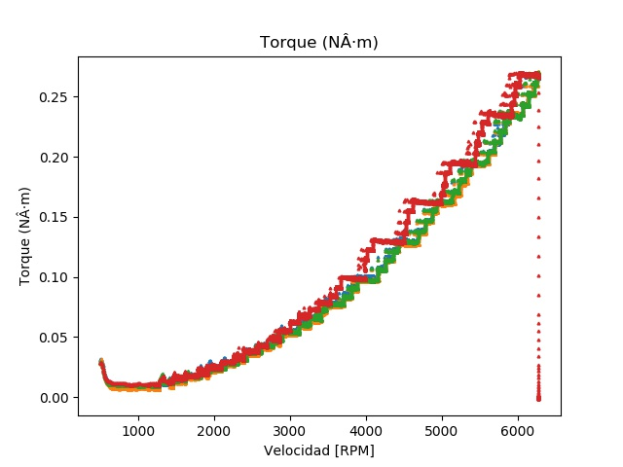
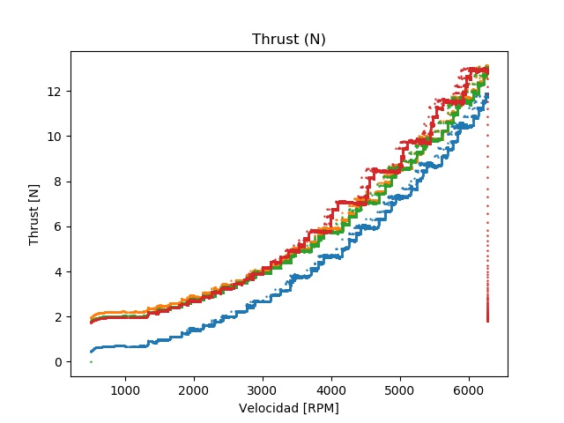
Aplicación protocolo
Metodología
NOTA: Para este caso específico, se obtuvo un valor de densidad de $0.894 kg/m^{3}$

Slide 15
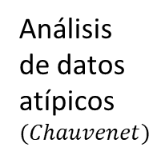
Adquisición y tratamiento de datos
Metodología
Serie 1
Adquisición mediante puertos seriales
Promedio entre series
Análisis de datos atípicos $(Chauvenet)$
Mejor estimativo y dispersión cada 500RPM
Serie 2
Medición
Serie 3
(DataFrames)

Slide 16
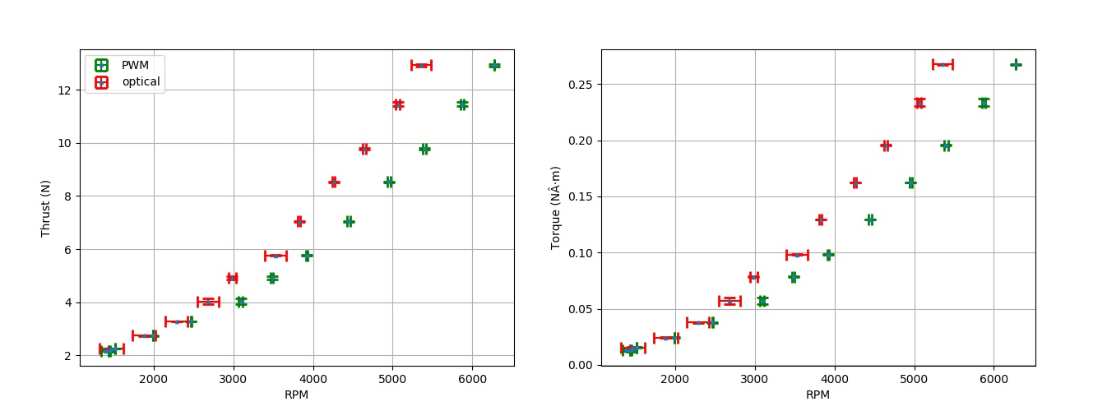
Resultados

Slide 17
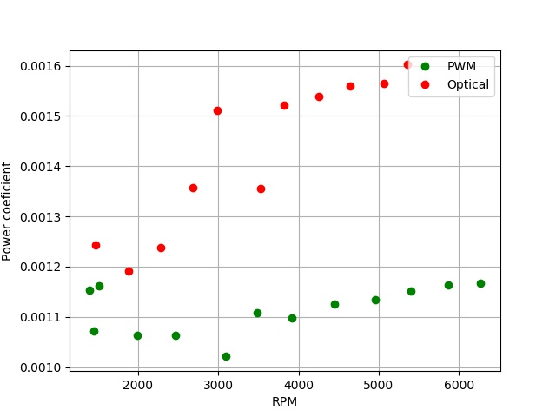
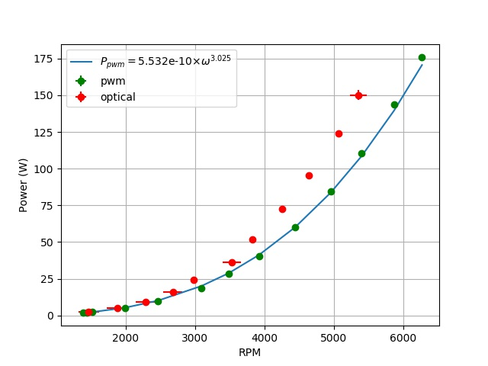
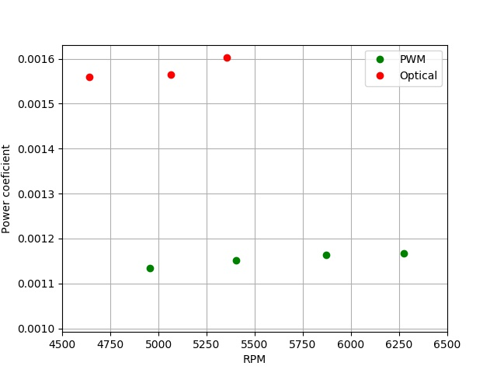
Resultados

Slide 18
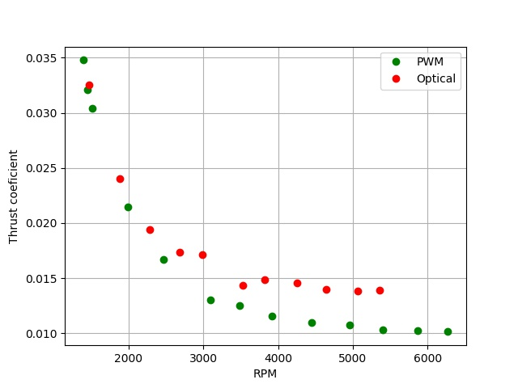
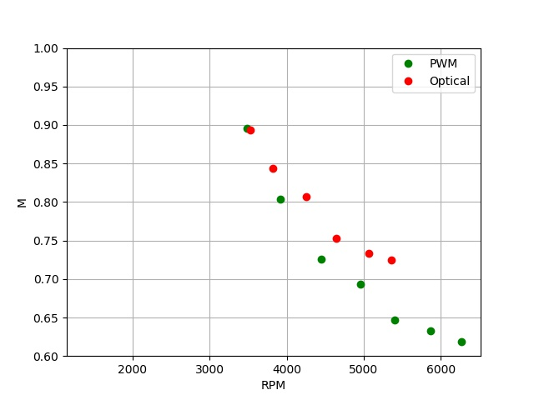
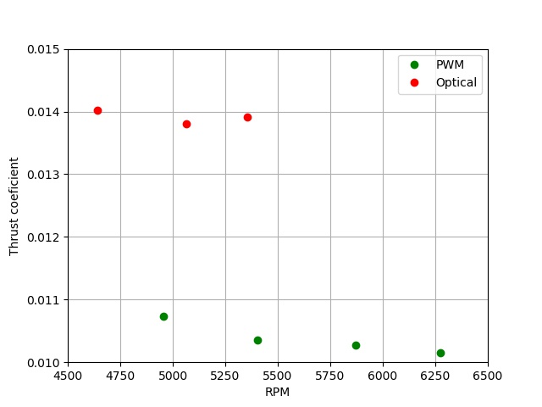
Resultados

Slide 19
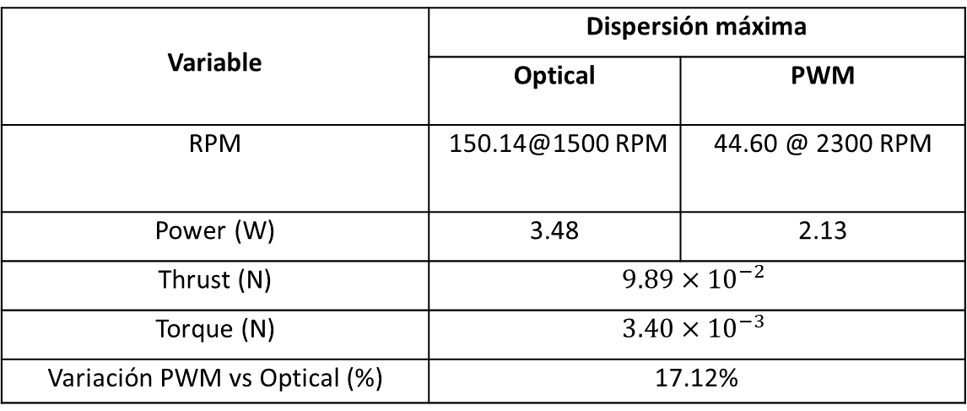
Resultados
Variable | Dispersión máxima
 | Optical | PWM
RPM | 150.14@1500 RPM | 44.60 @ 2300 RPM
Power (W) | 3.48 | 2.13
Thrust (N) | $$9.89×{10}^{−2}$$
Torque (N) | $$3.40×{10}^{−3}$$
Variación PWM vs Optical (%) | 17.12%

Slide 20
Discusión y observaciones
Resultados
Observando el coeficiente de potencia, el punto de mejor operación es por encima de los 5000 RPM
Se observa que la figura de Mérito resulta acorde con lo mencionado en literatura al referirse a hélices convencionales de eficiencia razonable (60%-75%).
La variación entre los valores de velocidad angular óptica y la calculada mediante la señal pwm es bastante relevante (17.6%).
Se observa que los criterios de rendimiento del rotor son más altos cuando se tiene en cuenta la velocidad angular optica
Aunque el problema se basa en la medición experimental del rotor del Araknos V2. El protocolo y su análisis está enfocado a la posibilidad de aplicarlo de forma sencilla guiada a rotores cuyo diámetro no supere los 40cm, cuyo empuje generado se encuentre en el rango de 0.5 – 490 N (50g - 5kg) y cuyo torque generado no supere los 1.5Nm.

Slide 21
Conclusiones
La variación entre los resultados obtenidos teniendo en cuenta la señal del sensor óptico vs la señal pwm, puede deberse a que la inercia adicional de la hélice al incorporarla con el motor genera una dificultad adicional a este para mover el conjunto.
En este caso, se puede concluir que las mediciones a tenerse en cuenta para fines prácticos son las tomadas mediante la señal del sensor óptico, puesto que, aunque presentan una mayor dispersión que las de la señal pwm, parten de una medición directa.
La diferencia en los valores de rendimiento al tener en cuenta la velocidad angular óptica vs la velocidad angular “pwm” muestran que el rendimiento real del rotor es mucho mejor que el estimado, en términos de diseño, si se desea ser conservador, se recomendaría tener en cuenta las mediciones realizadas con la señal pwm.
La figura de Mérito, perdía relevancia a bajas velocidades angulares, esto se debe a que en estos casos, el número de Reynolds de la columna de aire era muy bajo, y no entraba en el régimen de validación de esta figura.

Slide 22
Referencias
[1] «Productos y Servicios - Captura de datos con drones de Advector, Unmanned Systems.», jun-2018. [En línea]. Disponible en: http://www.advector.co/productos.html#Products. [Accedido: 12-jun-2018].
[2] A. M. Perez G. y O. D. Lopez M., «Computational Study of a Quadcopter Propeller in Hover at High Altitude», AIAA, p. 10, ene. 2015.
[3] R. Deters y M. Selig, «Static testing of micro propellers», en 26th AIAA applied aerodynamics conference, 2008, p. 6246.
[4] A. Brezina y S. Thomas, «Measurement of static and dynamic performance characteristics of electric propulsion systems», en 51st AIAA Aerospace Sciences Meeting including the New Horizons Forum and Aerospace Exposition, 2013, p. 500.
[5] D. Gamble y A. Arena, «Automated dynamic propeller testing at low Reynolds numbers», en 48th AIAA Aerospace Sciences Meeting Including the New Horizons Forum and Aerospace Exposition, 2010, p. 853.
[6] J. M. Seddon y S. Newman, Basic helicopter aerodynamics, vol. 40. John Wiley & Sons, 2011.
[7] «Keithley Series 2260B 360W/720W/1080 DC Power Supplies | Tektronix». [En línea]. Disponible en: https://www.tek.com/dc-power-supply/series-2260b-360w-720w-1080W-dc-power-supplies. [Accedido: 23-jun-2018].
[8] «Pololu Maestro Servo Controller User’s Guide». [En línea]. Disponible en: https://www.pololu.com/docs/0J40. [Accedido: 23-jun-2018].
[9] «Series 1580 - Thrust Stand and Dynamometer | RCbenchmark», Thrust Stand and Dynamometer. .
[10] Omron, «Photoelectric Sensors DataSheet». 2018.

Slide 23
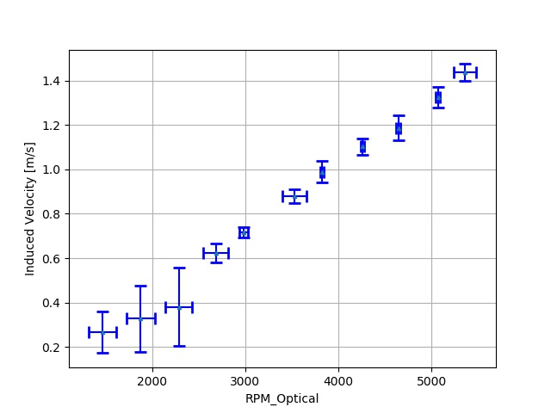
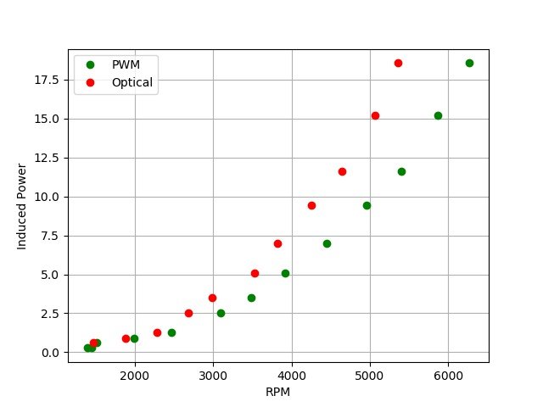
Apoyo

Slide 24
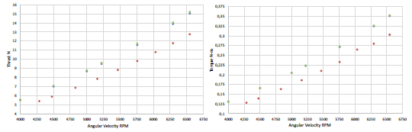
Apoyo
Datos medidos
Predicciones computacionales

Slide 25
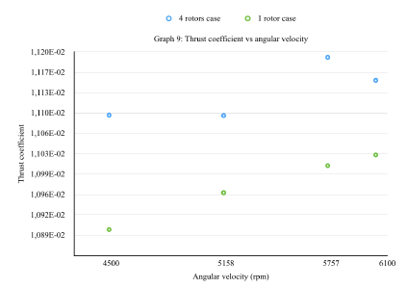
resultados

